Slide 1
BÀI GIẢNG MÔN KHAI PHÁ DỮ LIỆU CHƯƠNG 1. TỔNG QUAN VỀ KHAI PHÁ DỮ LIỆU

Slide 2
Nội dung
Tại sao khai phá dữ liệu (KPDL)?
Khái niệm KPDL và phát hiện tri thức trong CSDL
KPDL và xử lý CSDL truyền thống
Kiểu dữ liệu trong KPDL
Kiểu mẫu được khai phá
Công nghệ KPDL điển hình
Một số ứng dụng điển hình
Các vấn đề chính trong KPDL

Slide 3
1. Tại sao khai phá dữ liệu
Bùng nổ dữ liệu và dữ liệu lớn (Big Data)
Lý do công nghệ
Lý do xã hội
Thể hiện
Ngành kinh tế tri thức, dữ liệu và thông tin (Infonomics)
Kinh tế tri thức
Phát hiện tri thức từ dữ liệu

Slide 4
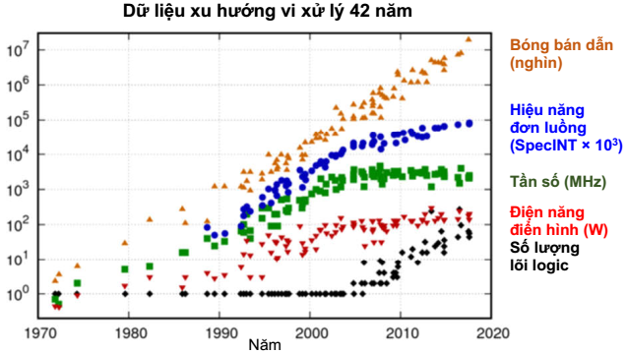
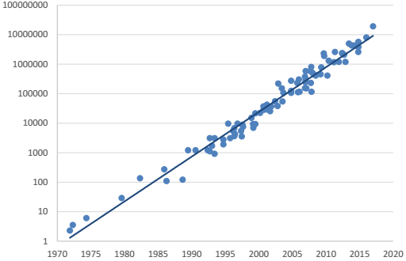
Công nghệ: Bùng nổ dữ liệu: Luật Moore
[APEC18]
[42Year]
Xu thế từ Định luật Moore
Gordon E. Moore (1965). Cramming more components onto integrated circuits, Electronics, 38 (8), April 19, 1965. Một quan sát và dự báo
Lượng bóng bán dẫn (giá) của mạch tích hợp tăng (rẻ) gần gấp đôi sau mỗi chu kỳ hai năm
Máy tính (điện thoại, v.v.) mạnh hơn, gọn hơn, giá cả phù hợp
[APEC18] APEC Policy Support Unit. APEC Regional Trends Analysis - The Digital Productivity Paradox. Asia-Pacific Economic Cooperation Policy Support Unit, November 2018.
[42Year] https://www.karlrupp.net/2018/02/42-years-of-microprocessor-trend-data/

Slide 5
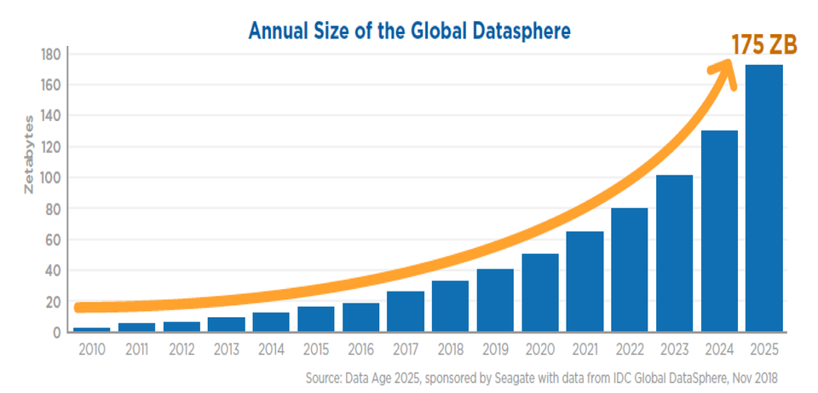
Bùng nổ dữ liệu: Giá thành và thể hiện
https://www.seagate.com/as/en/our-story/data-age-2025/
Nguồn: IDC Digital Universe Study, Seagate Technology, 2018
Giá tạo dữ liệu ngày càng rẻ hơn
Chiều hướng giá tạo mới dữ liệu giảm dần
0,5 xu Mỹ/1 GB vào năm 2009 giảm tới 0,02 xu Mỹ /1 GB vào năm 2020
Dung lượng tổng thể tăng
Độ dốc tăng càng cao
Đã đạt 33ZB năm 2018 (năm 2011 dự kiến đạt 35 ZB vào năm 2020)

Slide 6
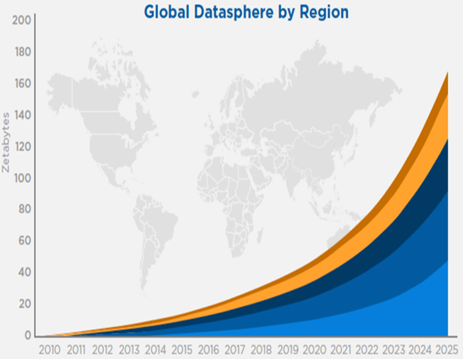
Phân bổ lượng dữ liệu theo khu vực
https://www.seagate.com/as/en/our-story/data-age-2025/
Rest of World
ROW
US
Asia-Pacific, including Japan, except China
APJxC
The Europe, the Middle East, and Africa
EMEA
China
Nguồn: IDC Digital Universe Study, Seagate Technology, 2018

Slide 7
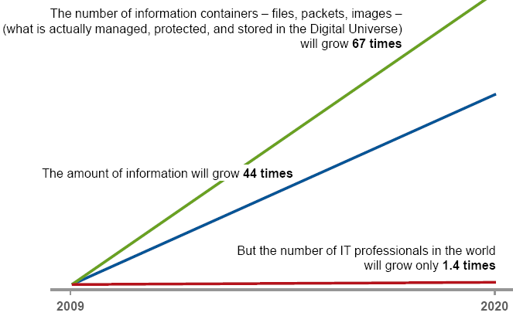
Nhu cầu nắm bắt dữ liệu
Bùng nổ dữ liệu với tăng trưởng nhận lực CNTT
Dung lượng thông tin tăng 67 lần, đối tượng dữ liệu tăng 67 lần
Lực lượng nhân lực CNTT tăng 1,4 lần
Nguồn: IDC Digital Universe Study, sponsored by EMC, May 2010.

Slide 8
Nhu cầu thu nhận tri thức từ dữ liệu
Jim Gray, chuyên gia của Microsoft, giải thưởng Turing 1998
“Chúng ta đang ngập trong dữ liệu khoa học, dữ liệu y tế, dữ liệu nhân khẩu học, dữ liệu tài chính, và các dữ liệu tiếp thị. Con người không có đủ thời gian để xem xét dữ liệu như vậy. Sự chú ý của con người đã trở thành nguồn tài nguyên quý giá.
Vì vậy, chúng ta phải tìm cách tự động phân tích dữ liệu, tự động phân loại nó, tự động tóm tắt nó, tự động phát hiện và mô tả các xu hướng trong nó, và tự động chỉ dẫn các dị thường.
Đây là một trong những lĩnh vực năng động và thú vị nhất của cộng đồng nghiên cứu cơ sở dữ liệu. Các nhà nghiên cứu trong lĩnh vực bao gồm thống kê, trực quan hóa, trí tuệ nhân tạo, và học máy đang đóng góp cho lĩnh vực này. Bề rộng của lĩnh vực làm cho nó trở nên khó khăn để nắm bắt những tiến bộ phi thường trong vài thập kỷ gần đây” [HK0106].
Kenneth Cukier,
“Thông tin từ khan hiếm tới dư dật. Điều đó mang lại lợi ích mới to lớn… tạo nên khả năng làm được nhiều việc mà trước đây không thể thực hiện được: nhận ra các xu hướng kinh doanh, ngăn ngừa bệnh tật, chống tội phạm …
Được quản lý tốt, dữ liệu như vậy có thể được sử dụng để mở khóa các nguồn mới có giá trị kinh tế, cung cấp những hiểu biết mới vào khoa học và tạo ra lợi ích từ quản lý”. http://www.economist.com/node/15557443?story_id=15557443

Slide 9
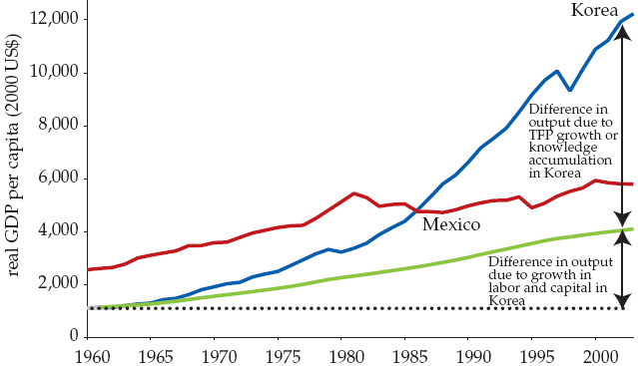
Kinh tế tri thức
Kinh tế tri thức
Tri thức là tài nguyên cơ bản
Sử dụng tri thức là động lực chủ chốt cho tăng trưởng kinh tế
Hình vẽ: Năm 2003, đóng góp của tri thức cho tăng GDP/đầu người của Hàn Quốc gấp đôi so với đóng góp của lao động và vốn. TFP: Total Factor Productivity (The World Bank. Korea as a Knowledge Economy, 2006)

Slide 10
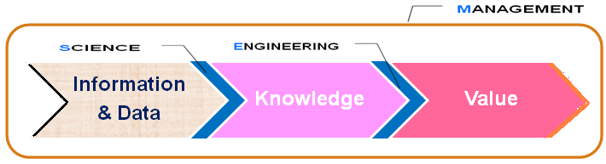
Kinh tế dịch vụ: Từ dữ liệu tới giá trị
Kinh tế dịch vụ
Xã hội loài người chuyển dịch từ kinh tế hàng hóa sang kinh tế dịch vụ. Lao động dịch vụ vượt lao động nông nghiệp (2006).
Mọi nền kinh tế là kinh tế dịch vụ.
Đơn vị trao đổi trong kinh tế và xã hội là dịch vụ
Dịch vụ: dữ liệu & thông tin ⇒ tri thức ⇒ giá trị mới
Khoa học: dữ liệu & thông tin ⇒ tri thức
Kỹ nghệ: tri thức ⇒ dịch vụ
Quản lý: tác động tới toàn bộ quy trình thi hành dịch vụ
Jim Spohrer (2006). A Next Frontier in Education, Employment, Innovation, and Economic Growth, IBM Corporation, 2006

Slide 11
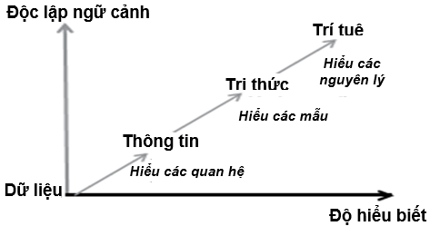
Quá trình tiến hóa dữ liệu tới trí tuệ
Từ dữ liệu tới trí tuệ
Dữ liệu (data): dữ kiện không ngữ cảnh. Trình bày dữ kiện.
Thông tin (information): dữ kiện với ngữ cảnh và khía cạnh nào đó. Dữ liệu có ý nghĩa, dữ liệu trong ngữ cảnh. Hiểu được quan hệ
Tri thức (knowledge): Thông tin được dung để phát hiện và hiểu được mẫu trong dữ liệu. Hiểu được mẫu
Trí tuệ (wisdom): Tri thức nảy sinh khi hiểu được lý do mẫu xuất hiện trong dữ liệu. Hiểu được nguyên lý
http://www.systems-thinking.org/kmgmt/kmgmt.htm

Slide 12
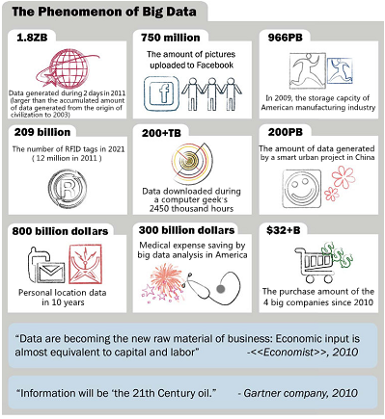
Dữ liệu lớn không ngừng gia tăng và giá trị
(i) Mỹ: tiết kiệm 300 tỷ US$ ngành y tế, (ii) Châu Âu: chỉnh phủ tiết kiệm 100 tỷ Euro (giảm gian lận, sai sót, chênh lệch thuế), v.v.
[Chen14] Min Chen, Shiwen Mao, Yunhao Liu. Big Data: A Survey. MONET 19(2): 171-209, 2014.

Slide 13
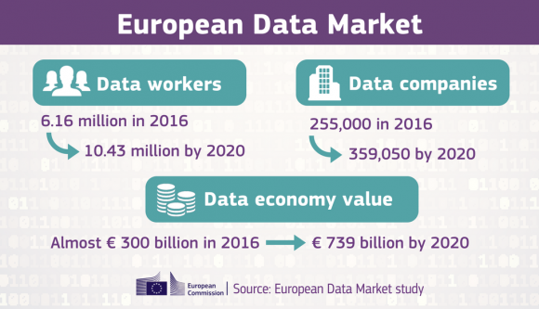
Giá trị dữ liệu: Thị trường dữ liệu châu Âu
Tăng trường hàng năm 14,1%
Tăng trường hàng năm 8,9%
€ 247 billion in 2013
2,0% GDP châu Âu
4,0% GDP châu Âu
https://ec.europa.eu/digital-single-market/en/news/final-results-european-data-market-study-measuring-size-and-trends-eu-data-economy

Slide 14
2. Khái niệm KDD và KPDL
Knowledge discovery from databases
Trích chọn các mẫu hoặc tri thức hấp dẫn (không tầm thường, ẩn, chưa biết và hữu dụng tiềm năng) từ một tập hợp lớn dữ liệu
KDD và KPDL: tên gọi lẫn lộn? theo hai tác giả|Khai phá dữ liệu
Data Mining là một bước trong quá trình KDD

Slide 15
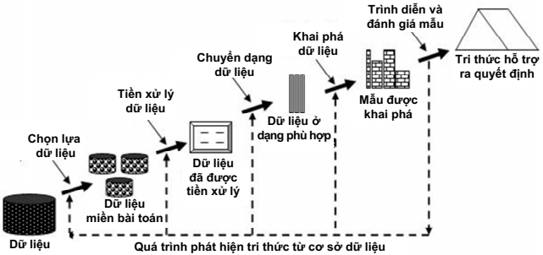
Quá trình KDD [FPS96]
[FPS96] Usama M. Fayyad, Gregory Piatetsky-Shapiro, Padhraic Smyth (1996). From Data Mining to Knowledge Discovery: An Overview, Advances in Knowledge Discovery and Data Mining 1996: 1-34

Slide 16
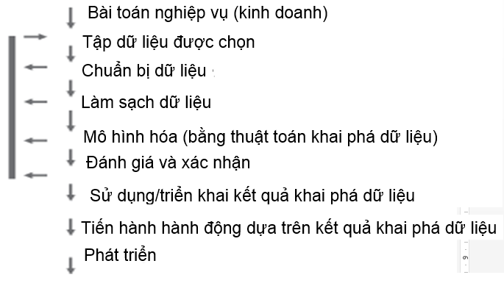
Quá trình Khai phá dữ liệu

Slide 17
Các bước trong quá trình KDD
Học từ miền ứng dụng
Tri thức sẵn có liên quan và mục tiêu của ứng dụng
Khởi tạo một tập dữ liệu đích: chọn lựa dữ liệu
Chuẩn bị dữ liệu và tiền xử lý: (huy động tới 60% công sức!)
Thu gọn và chuyển đổi dữ liệu
Tìm các đặc trưng hữu dụng, rút gọn chiều/biến, tìm các đại diện bất biến.
Chọn lựa chức năng (hàm) KPDL
Tóm tắt, phân lớp, hồi quy, kết hợp, phân cụm.
Chọn (các) thuật toán KPDL
Bước KPDL: tìm mẫu hấp dẫn
Đánh giá mẫu và trình diễn tri thức
Trực quan hóa, chuyển dạng, loại bỏ các mẫu dư thừa, v.v.
Sử dụng tri thức phát hiện được

Slide 18
Các khái niệm liên quan
Các tên thay thế
chiết lọc tri thức (knowledge extraction),
phát hiện thông tin (information discovery),
thu hoạch thông tin (information harvesting),
khai quật/nạo vét dữ liệu (data archaeology/ dredging),
Phân tích/xử lý mẫu/dữ liệu (data/pattern analysis/processing)
Thông minh doanh nghiệp (business intelligence -BI)
…
Phân biệt: Phải chăng mọi thứ là DM?
Xử lý truy vấn suy diễn.
Hệ chuyên gia hoặc chương trình học máy/thống kê nhỏ

Slide 19
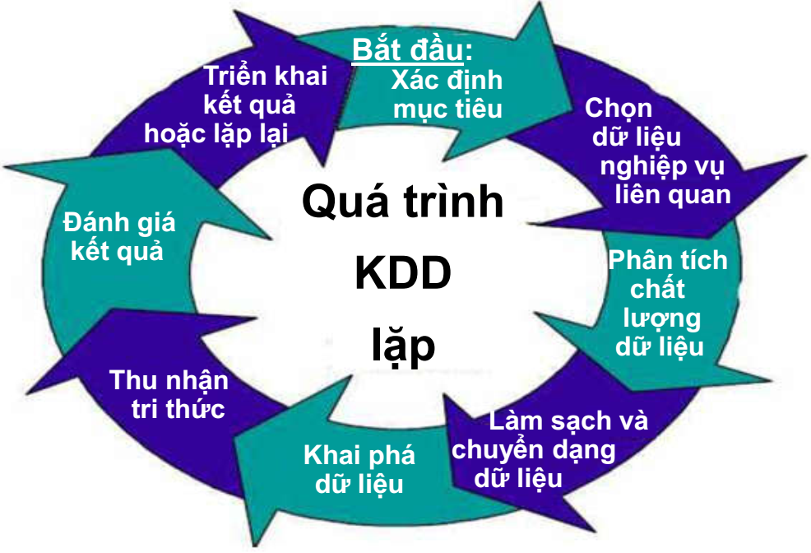
Mô hình quá trình KDD lặp [CCG98]
Một mô hình cải tiến quá trình KDD
Định hướng kinh doanh: Xác định 1-3 câu hỏi hoặc mục tiêu KDD
Kết quả thi hành được: xác định tập kết quả thi hành được dựa trên các mô hình được đánh giá
Lặp kiểu vòng đời phát triển phần mềm
[CCG98] Kenneth Collier, Bernard Carey, Ellen Grusy, Curt Marjaniemi, Donald Sautter (1998). A Perspective on Data Mining, Technical Reporrt, Northern Arizona University.

Slide 20
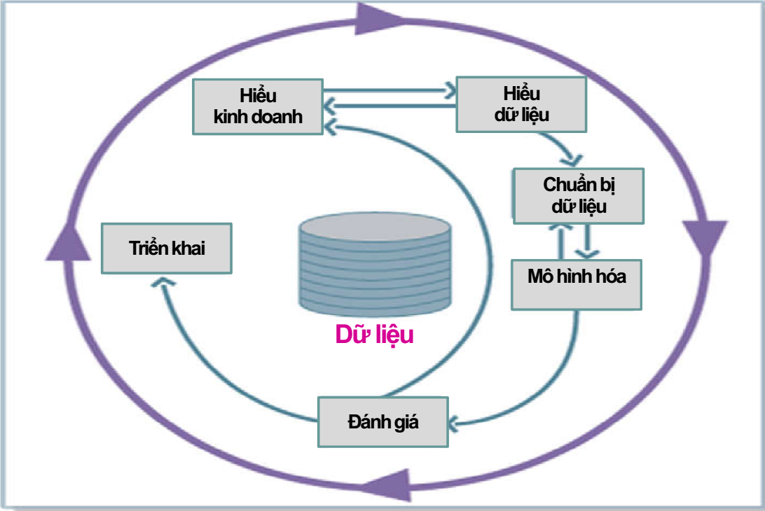
Mô hình CRISP-DM 2000
Quy trình chuẩn tham chiếu công nghiệp KPDL
Các pha trong mô hình quy trình CRISP-DM (Cross-Industry Standard Process for Data Mining). “Hiểu kinh doanh”: hiểu bài toán và đánh giá
CRISP-DM 2.0 SIG WORKSHOP, LONDON, 18/01/2007
Nguồn: http://crisp-dm.eu/ (13/02/2011)

Slide 21
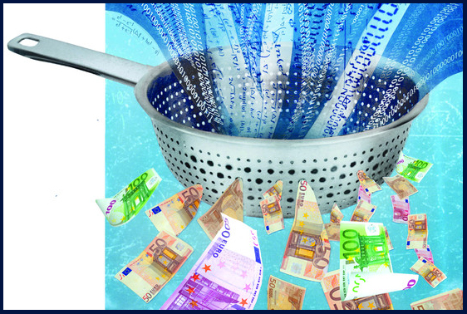
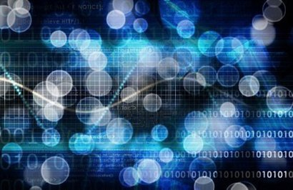
Khoa học dữ liệu
“Data science is an emerging field in industry, and as yet, it is not welldefined as an academic subject”.
Van der Aalst
Làm cách nào dùng toàn bộ thông tin đó để cải thiện quy trình và máy móc, nâng cao hiệu quả chúng, và ngăn chặn trục trặc ?“
"Làm cách có thể sử dụng thông tin để tác động tới các hành vi không mong muốn? Có cách nào để cho mọi người phản hồi về lối sống của họ…? "

Slide 22
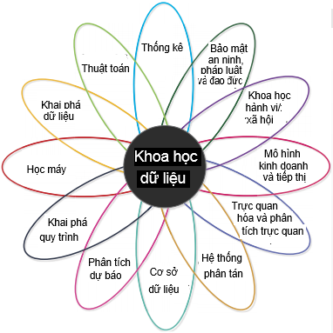
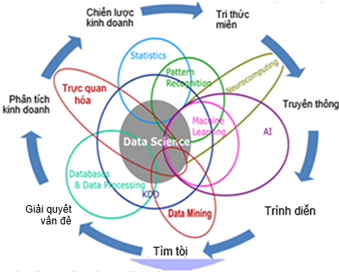
Khoa học dữ liệu
Quá trình khoa học dữ liệu (trái) và các chuyên ngành liên quan (phải)
Lưu ý:
Khoa học hành vi và các khoa học xã hội
Mô hình kinh doanh và tiếp thị
Bảo mật, an ninh, pháp luật và đạo đức

Slide 23
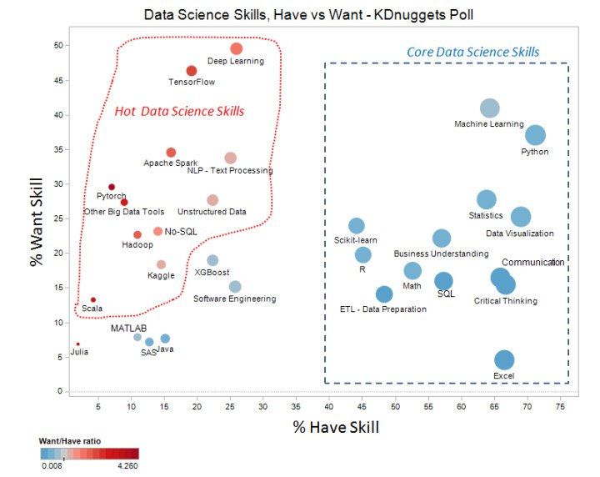
Khoa học dữ liệu: các kỹ năng
https://www.kdnuggets.com/2019/09/core-hot-data-science-skills.html

Slide 24
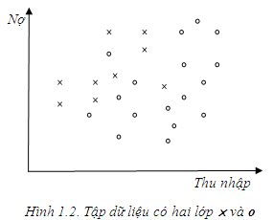
Dữ liệu và Mẫu
Dữ liệu (tập dữ liệu)
tập F gồm hữu hạn các trường hợp (sự kiện).
KDD: phải gồm rất nhiều trường hợp
Mẫu
Trong KDD: ngôn ngữ L để biểu diễn các tập con các sự kiện (dữ liệu) thuộc vào tập sự kiện F,
Mẫu: biểu thức E trong ngôn ngữ L ⬄ tập con F_{E} tương ứng các sự kiện trong F. E được gọi là mẫu nếu nó đơn giản hơn so với việc liệt kê các sự kiện thuộc F_{E}.
Chẳng hạn, biểu thức "THUNHẬP < $t" (mô hình chứa một biến THUNHẬP)

Slide 25
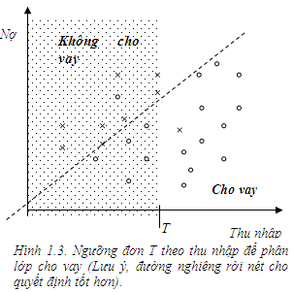
Tính có giá trị
Mẫu được phát hiện: phải có giá trị đối với các dữ liệu mới theo độ chân thực nào đấy.
Tính "có giá trị" : một độ đo tính có giá trị (chân thực) là một hàm C ánh xạ một biểu thức thuộc ngôn ngữ biểu diễn mẫu L tới một không gian đo được (bộ phận hoặc toàn bộ) M_{C}.
Chẳng hạn, đường biên xác định mẫu "THUNHẬP < $t“ dịch sang phải (biến THUNHẬP nhận giá trị lớn hơn) thì độ chân thực giảm xuống do bao gói thêm các tình huống vay tốt lại bị đưa vào vùng không cho vay nợ.
Nếu a*THUNHẬP + b*NỢ < 0 mẫu có giá trị hơn.

Slide 26
Tính mới và hữu dụng tiềm năng
Tính mới: Mẫu phải là mới trong một miền xem xét nào đó,
ít nhất là hệ thống đang được xem xét.
Tính mới có thể đo được :
sự thay đổi trong dữ liệu: so sánh giá trị hiện tại với giá trị quá khứ hoặc giá trị kỳ vọng
hoặc tri thức: tri thức mới quan hệ như thế nào với các tri thức đã có.
Tổng quát, điều này có thể được đo bằng một hàm N(E,F) hoặc là độ đo về tính mới hoặc là độ đo kỳ vọng.
Hữu dụng tiềm năng: Mẫu cần có khả năng chỉ dẫn tới các tác động hữu dụng và được đo bởi một hàm tiện ích.
Hàm U ánh xạ các biểu thức trong L tới một không gian đo có thứ tự (bộ phận hoặc toàn bộ) M_{U}: u = U (E,F).
Ví dụ, trong tập dữ liệu vay nợ, hàm này có thể là sự tăng hy vọng theo sự tăng lãi của nhà băng (tính theo đơn vị tiền tệ) kết hợp với quy tắc quyết định được trình bày trong Hình 1.3.

Slide 27
Tính hiểu được, tính hấp dẫn và tri thức
Tính hiểu được: Mẫu phải hiểu được
KDD: mẫu mà con người hiểu chúng dễ dàng hơn các dữ liệu nền.
Khó đo được một cách chính xác: "có thể hiểu được“ ⇔ dễ hiểu.
Tồn tại một số độ đo dễ hiểu:
Sắp xếp từ cú pháp (tức là cỡ của mẫu theo bit) tới ngữ nghĩa (tức là dễ dàng để con người nhận thức được theo một tác động nào đó).
Giả định rằng tính hiểu được là đo được bằng một hàm S ánh xạ biểu thức E trong L tới một không gian đo được có thứ tự (bộ phận /toàn bộ) M_{S}: s = S(E,F).
Tính hấp dẫn: độ đo tổng thể về mẫu là sự kết hợp của các tiêu chí giá trị, mới, hữu ích và dễ hiểu.
Hoặc dùng một hàm hấp dẫn: i = I (E, F, C, N, U, S) ánh xạ biểu thức trong L vào một không gian đo được M_{i}.
Hoặc xác định độ hấp dẫn trực tiếp: thứ tự của các mẫu được phát hiện.
Tri thức: Một mẫu E ∈ L được gọi là tri thức nếu như đối với một lớp người sử dụng nào đó, chỉ ra được một ngưỡng i ∈ M_{i} mà độ hấp dẫn I(E,F,C,N,U,S) > i.

Slide 28
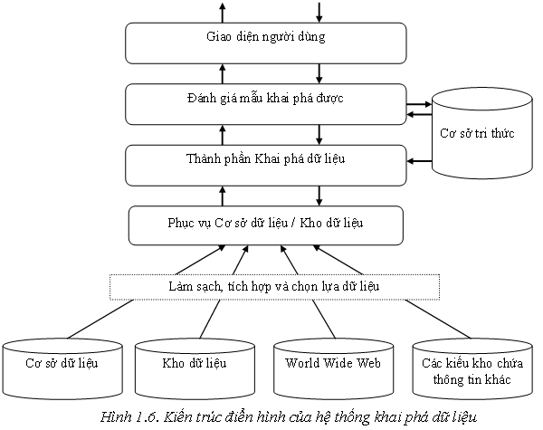
Kiến trúc điển hình hệ thống KPDL

Slide 29
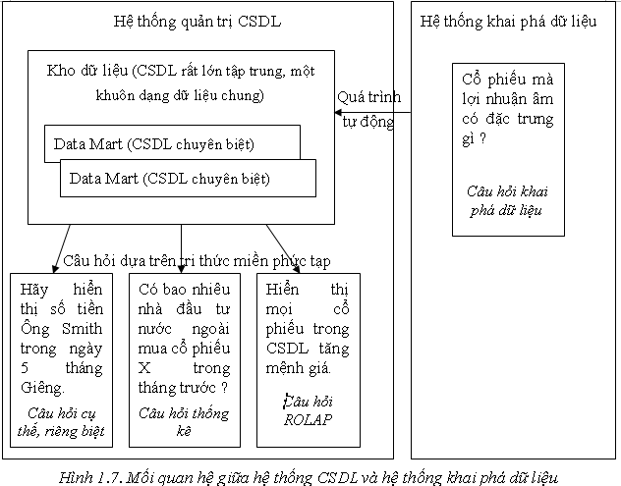
Hệ thống CSDL và Hệ thống KPDL

Slide 30
KPDL và Thông minh kinh doanh
Chiều tăng bản chất để
Hỗ trợ quyết định kinh
doanh
Tạo
quyết định
Người dùng cuối
Trình diễn DL
Chuyên gia phân tích kinh doanh
Visualization Techniques
KPDL
Chuyên gia phân tích dữ liệu
Information Discovery
Khai thác DL (Data Exploration)
Phân tích thống kê, Truy vấn và Trả lời
Quản trị CSDL
(DBA)
Kho DL(Data Warehouses) / KDL chuyên đề (Data Marts)
OLAP, MDA
Nguồn dữ liệu
Bài viết, Files, Nhà cung cấp thông tin, Hệ thống CSDL, OLTP

Slide 31
4. KPDL: Kiểu mẫu được khai phá
Chức năng chung
KPDL mô tả: tóm tắt, phân cụm, luật kết hợp…
KPDL dự đoán: phân lớp, hồi quy…
Các bài toán điển hình
Mô tả khái niệm
Quan hệ kết hợp
Phân lớp
Phân cụm
Hồi quy
Mô hình phụ thuộc
Phát hiện biến đổi và độ lệch
Phân tích định hướng mẫu, các bài toán khác

Slide 32
KPDL: Sơ đồ phân loại
Phân loại theo bài toán
Dự báo và mô tả
Mở rộng: Kiểm chứng và phát hiện
Phân loại theo khung nhìn
Kiểu dữ liệu được KP
Kiểu tri thức cần phát hiện
Kiểu kỹ thuật được dùng
Kiểu miền ứng dụng

Slide 33
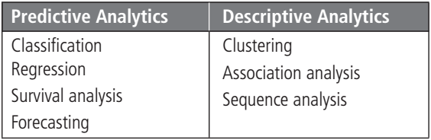
KPDL: Hai loại, Loại dự báo: phân lớp
Phân tích dự báo
Phân tích mô tả
Phân lớp
Hồi quy Phân tích tồn tại Dự đoán
Phân cụm
Phân tích kết hợp
Phân tích chuỗi
Loại KPDL dự báo
Xây dựng các mô hình (hàm) mô tả và phân biệt khái niệm cho các lớp hoặc khái niệm để dự đoán trong tương lai
Chẳng hạn, phân lớp quốc gia dựa theo khí hậu, hoặc phân lớp ô tô dựa theo tiêu tốn xăng
Trình diễn: cây quyết định, luật phân lớp, mạng nơron
Dự đoán giá trị số chưa biết hoặc đã mất
[Baesens18] Bart Baesens, Cristián Bravo, Wouter Verbeke. Profit-driven business analytics: a practitioner's guide to transforming big data into added value. Wiley, 2018

Slide 34
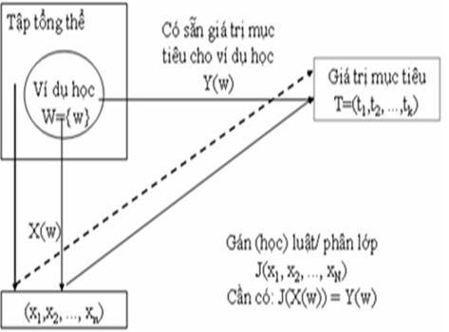
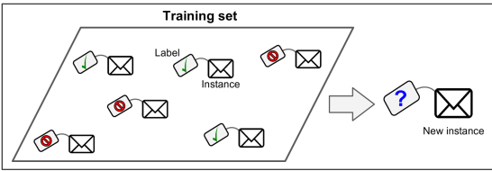
Phân lớp
Phân lớp
xây dựng/mô tả mô hình/hàm dự báo để mô tả/phát hiện lớp/khái niệm cho dự báo tiếp
học một hàm ánh xạ dữ liệu vào một trong một số lớp đã biết
Hai lớp: thư rác hoặc thư thường
Charu C. Aggarwal. Data Classification: Algorithms and Applications. CRC Press 2014

Slide 35
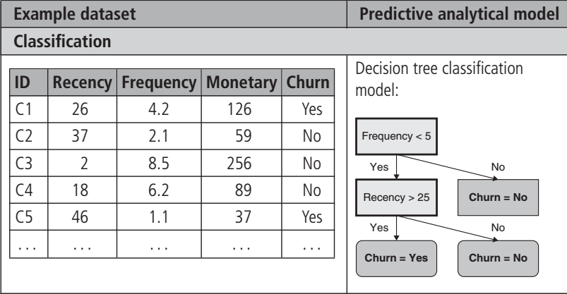
KPDL Dự báo: Phân lớp
Phân lớp, ví dụ, phân lớp cây quyết định dự báo khách hàng rời bỏ
Hai lớp: rời bỏ hoặc không rời bỏ

Slide 36
KPDL dự báo:Hồi quy, mô hình phụ thuộc
Hồi quy
học một hàm ánh xạ dữ liệu nhằm xác định giá trị số của một biến theo một số biến khác
điển hình trong phân tích thống kê và dự báo
dự đoán giá trị của một/một số biến phụ thuộc vào giá trị của một tập biến độc lập.
Mô hình phụ thuộc
xây dựng mô hình phụ thuộc: tìm một mô hình mô tả sự phụ thuộc có ý nghĩa giữa các biến
mức cấu trúc:
dạng đồ thị
biến là phụ thuộc bộ phận vào các biến khác
mức định lượng: tính phụ thuộc khi sử dụng việc đo tính theo giá trị số

Slide 37
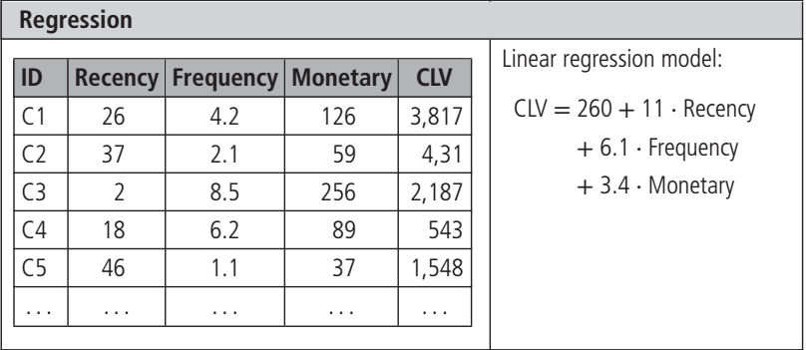
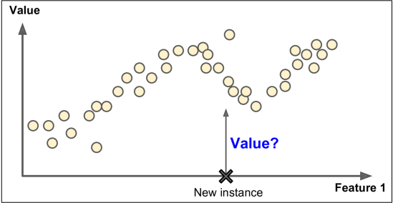
Loại KPDL dự báo: Hồi quy
Hồi quy, ví dụ, hồi quy giá trị cuộc đời khách hàng (customer life-time value: CLV) theo mô hình RFM hành vi
18_Bart Baesens, Cristián Bravo, Wouter Verbeke. Profit-driven business analytics: a practitioner's guide to transforming big data into added value. Wiley, 2018

Slide 38
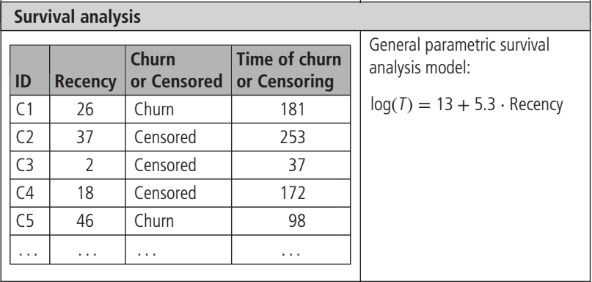
Loại KPDL dự báo: Phân tích tồn tại
Phân tích tồn tại (sống còn), ví dụ, thời gian rời khỏi hoặc cần giám sát
18_Bart Baesens, Cristián Bravo, Wouter Verbeke. Profit-driven business analytics: a practitioner's guide to transforming big data into added value. Wiley, 2018

Slide 39
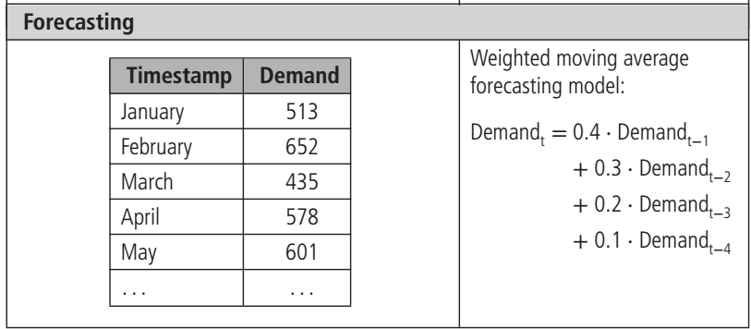
Loại KPDL dự báo: Dự đoán
Dự đoán, ví dụ dự đoán nhu cầu
18_ Bart Baesens, Cristián Bravo, Wouter Verbeke,. Profit-driven business analytics: a practitioner's guide to transforming big data into added value. Wiley, 2018

Slide 40
KPDL dự báo khác
Phân tích xu hướng và tiến hóa
Xu hướng và độ lệch: phân tích hồi quy
Khai phá mẫu tuần tự, phân tích chu kỳ
Phân tích dựa trên tương tự
Phân tích định hướng mẫu khác/phân tích thống kê

Slide 41
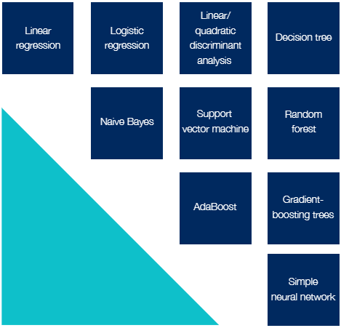
Học giám sát: kiểu thuật toán điển hình

Slide 42
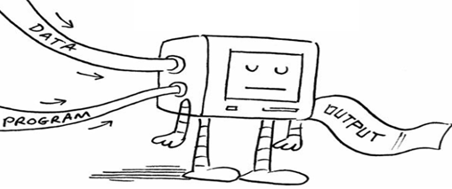
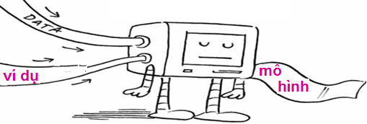
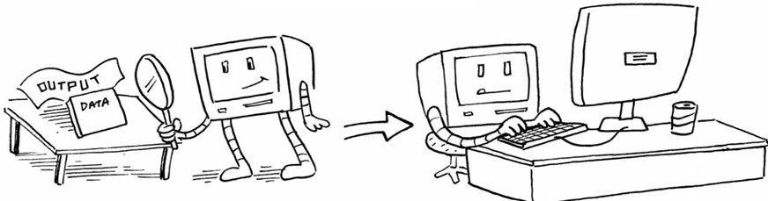
KPDL dự báo: mô hình
Lập trình truyền thống: Máy tính chạy chương trình
Khai phá dữ liệu phân lớp:
Máy tính học được mô hình
Máy tính học được “mẫu” từ dữ liệu
nhận được mô hình để lập trình
“Mô hình“
Doug Rose. Artificial Intelligence for Business: What You Need to Know about Machine Learning and Neural Networks. Chicago Lakeshore Press, 2018

Slide 43
KPDL mô tả
Phân tích cụm
Nhãn lớp chưa biết: Nhóm dữ liệu thành các “lớp” mới, ví dụ, phân cụm các hộ gia đình để tìm mẫu phân bố về thu nhập hộ gia đình
Cực đại tương tự nội bộ cụm & cực tiểu tương tự giữa các cụm
Phân tích bất thường
Bất thường: đối tượng dữ liệu không tuân theo hành vi chung của toàn bộ dữ liệu. Ví dụ, sử dụng kỳ vọng mẫu và phương sai mẫu
Nhiễu hoặc ngoại lệ? Không phải!
Hữu dụng để phát hiện gian lận, phân tích các sự kiện hiếm, phát hiện xâm nhập mạng trái phép
Phát hiện biến đổi và độ lệch
Hầu như sự thay đổi có ý nghĩa dưới dạng độ đo đã biết trước/giá trị chuẩn, cung cấp tri thức về sự biến đổi và độ lệch
Phát hiện biến đổi và độ lệch <> tiền xử lý
Manish Gupta, Jing Gao, Charu C. Aggarwal, Jiawei Han. Outlier Detection for Temporal Data. Morgan & Claypool Publishers 2014
Charu C. Aggarwal. Outlier Analysis (2nd edition). Springer 2017

Slide 44
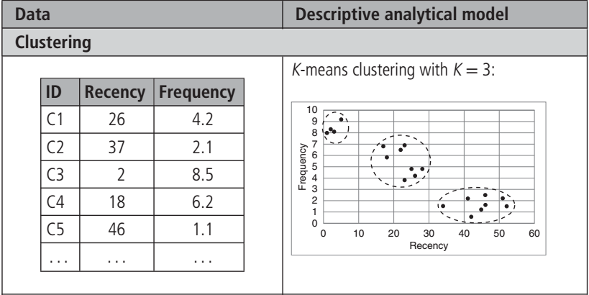
Loại KPDL Mô tả: phân cụm
Phân cụm, ví dụ phân cụm khách hàng theo RF
[Baesens18] Bart Baesens, Cristián Bravo, Wouter Verbeke. Profit-driven business analytics: a practitioner's guide to transforming big data into added value. Wiley, 2018

Slide 45
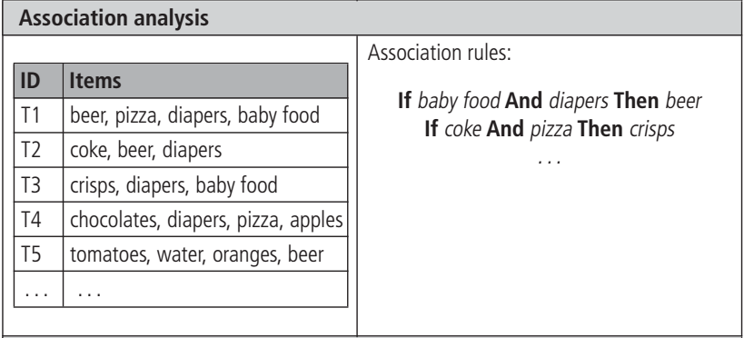
Loại KPDL Mô tả: phân tích kết hợp
Phân tích kết hợp, ví dụ phân tích luật kết hợp
Nếu mua đồ ăn trẻ và tã thì mua bia
Nếu mua cô-ca cô-la và bánh pizza thì mua khoai tây chiên
[Baesens18]

Slide 46
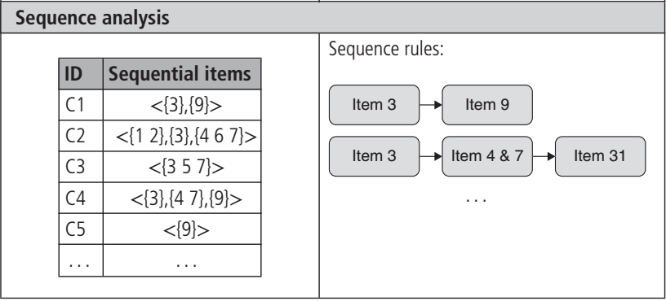
Loại KPDL Mô tả: phân tích dãy
Phân tích dãy, ví dụ phân tích dãy mua hàng
Nếu mua mục 3 thì sau đó sẽ mua mục 9
Nếu mua mục 3 thì sau đó sẽ mua thêm mục 4 và 7, và sau đó lại mua mục 31
[Baesens18]

Slide 47
KPDL: Mô tả
Mô tả khái niệm: Đặc trưng và phân biệt
Tìm các đặc trưng và tính chất của khái niệm
Tổng quát hóa, tóm tắt, phát hiện đặc trưng ràng buộc, tương phản, chẳng hạn, các vùng khô so sánh với ướt
Bài toán mô tả điển hình: Tóm tắt (tìm mô tả cô đọng)
Kỳ vọng, phương sai
Tóm tắt văn bản
Quan hệ kết hợp
Quan hệ kết hợp giữa các biến dữ liệu: Tương quan và nhân quả)
Diaper à Beer [0.5%, 75%]
Luật kết hợp: X→Y
Ví dụ, trong khai phá dữ liệu Web
Phát hiện quan hệ ngữ nghĩa
Quan hệ nội dung trang web với mối quan tâm người dùng
Charu C. Aggarwal, Jiawei Han. Frequent Pattern Mining. Springer 2014

Slide 48
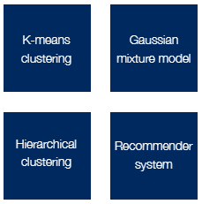
Học không giám sát: Thuật toán điển hình

Slide 49
Khung nhìn đa chiều của KPDL
Dữ liệu được khai phá
Quan hệ, KDL, giao dịch, dòng, hướng đối tượng/quan hệ, tích cực, không gian, chuỗi thời gian, văn bản, đa phương tiện, không đồng nahats, kế thừa, WWW
Tri thức được khai phá
Đặc trưng, phân biệt, kết hợp, phân lớp, phân cụm, xu hướng/độ lệch, phân tích bất thường,…
Các chức năng phức/tích hợp và KPDL các mức phức hợp
Kỹ thuật được dùng
Định hướng CSDL, KDL (OLAP), học máy, thống kê, trực quan hóa, ….
Ứng dụng phù hợp
Bán lẻ, viễn thông, ngân hàng, phân tích gian lận, KPDL sinh học, phân tích thị trường chứng khoán, KP văn bản, KP Web, …

Slide 50
Mọi mẫu khai phá được đều hấp dẫn?
KPDL có thể sinh ra tới hàng nghìn mẫu: Không phải tất cả đều hấp dẫn
Tiếp cận gợi ý: KPDL hướng người dùng, dựa trên câu hỏi, hướng đích
Độ đo hấp dẫn
Mẫu là hấp dẫn nếu dễ hiểu, có giá trị theo dữ liệu mới/kiểm tra với độ chắc chắn, hữu dụng tiềm năng, mới lạ hoặc xác nhận các giả thiết mà người dùng tìm kiếm để xác thực.
Độ đo hấp dẫn khách quan và chủ quan
Khách quan: dựa trên thống kê và cấu trúc của mẫu, chẳng hạn, độ hỗ trợ, độ tin cậy, …
Chủ quan: dựa trên sự tin tưởng của người dùng đối với dữ liệu, chẳng hạn, sự không chờ đón, tính mới mẻ, tác động được...

Slide 51
Tìm được tất cả và chỉ các mẫu hấp dẫn?
Tìm được mọi mẫu hấp dẫn: Về tính đầy đủ
Hệ thống KHDL có khả năng tìm mọi mẫu hấp dẫn?
Tìm kiếm mày mò (heuristic) <> tìm kiếm đầy đủ
Kết hợp <> phân lớp <> phân cụm
Tìm chỉ các mẫu hấp dẫn: Về tính tối ưu
Hệ thống KPDL có khả năng tìm ra đúng các mẫu hấp dẫn?
Tiếp cận
Đầu tiên tìm tổng thể tất cả các mẫu sau đó lọc bỏ các mẫu không hấp dẫn.
Sinh ra chỉ các mẫu hấp dẫn—tối ưu hóa câu hỏi khai phá

Slide 52
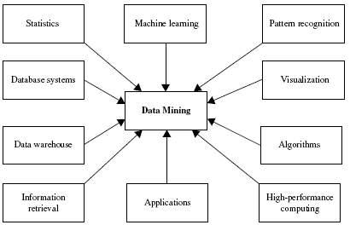
KPDL: Các công nghệ chính
Hội tụ của nhiều ngành [HKP11]

Slide 53
5. CSDL và KPDL: kiểu dữ liệu
CSDL quan hệ
Kho dữ liệu
CSDL giao dịch
CSDL mở rộng và kho chứa thông tin
CSDL quan hệ-đối tượng
Dữ liệu không gian và thời gian
Dữ liệu chuỗi thời gian
Dữ liệu dòng
Dữ liệu đa phương tiện
Dữ liệu không đồng nhất và thừa kế
CSDL Text & WWW

Slide 54
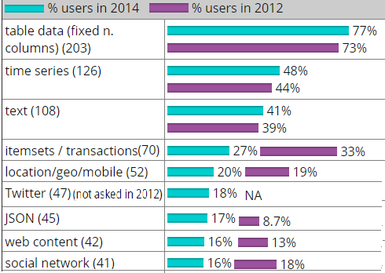
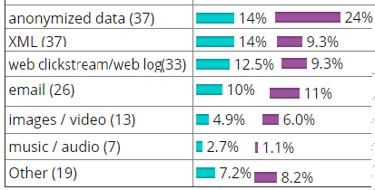
Phân tích/khai phá: Kiểu đa dạng dữ liệu http://www.kdnuggets.com/polls/2014/data-types-sources-analyzed.html
264 answers
Xử lý CSDL: dữ liệu thuộc hệ quản trị CSDL
Không có thống kê cập nhật hơn
Nhận xét:
Dữ liệu (cơ sở dữ liệu) quan hệ: bảng: Hầu hết 203/264
Chuỗi thời gian, giao dịch, văn bản, ẩn danh, mạng xã hội…

Slide 55
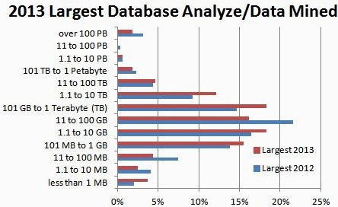
KPDL: Dung lượng dữ liệu lớn
2013 about 320 answers
Xử lý CSDL: dữ liệu kích thước bất kỳ
http://www.kdnuggets.com/2013/04/poll-results-largest-dataset-analyzed-data-mined.html

Slide 56
CSDL với KPDL:Truy vấn CSDL
Truy vấn hệ quản trị CSDL
Hãy hiển thị số tiền Ông Smith trong ngày 5 tháng Giêng ? ghi nhận riêng lẻ do xử lý giao dịch trực tuyến (on-line transaction processing – OLTP)
Có bao nhiêu nhà đầu tư nước ngoài mua cổ phiếu X trong tháng trước ? ghi nhận thống kê do hệ thống hỗ trợ quyết định thống kê (stastical decision suppport system - DSS)
Hiển thị mọi cổ phiếu trong CSDL với mệnh giá tăng ? ghi nhận dữ liệu đa chiều do xử lý phân tích trực tuyến (on-line analytic processing - OLAP).
Cần giả thiết
Tính “đầy đủ” về tri thức miền phức tạp!
Câu trả lời chính xác

Slide 57
CSDL với KPDL:Truy vấn KPDL
Ví dụ truy vấn
Các cổ phiếu tăng giá có đặc trưng gì ?
Tỷ giá US$ - DMark có đặc trưng gì ?
Hy vọng gì về cổ phiếu X trong tuần tiếp theo ?
Trong tháng tiếp theo, sẽ có bao nhiêu đoàn viên công đoàn không trả được nợ của họ ?
Những người mua sản phẩm Y có đặc trưng gì ?
Nhận xét
Giả thiết tri thức “đầy đủ” không còn có tính cốt lõi, cần bổ sung tri thức cho hệ thống → Cải tiến (nâng cấp) miền tri thức !
Câu trả lời có tính xấp xỉ, gần đúng

Slide 58
Khai phá dữ liệu : Mục tiêu kinh doanh
Ví dụ
Giảm 3% lượng khách hàng hiện thời rời bỏ (duy trì khách hàng)
Tăng 2% số hợp đồng của khách hàng mới (thu hút KH)
Tăng 5% doanh thu từ việc bán chéo cho khách hàng hiện có (phát triển khách hang)
Dự báo thị phần khán giả truyền hình với xác suất 70% (dự báo kênh tiếp thị)
Dự báo với độ chính xác 75% lượng khách hang ký hợp đồng với sản phẩm mới (dự báo thu hút khách hàng)
Xác định phân lớp mới khách hàng và sản phẩm (đặc trưng KH)
Tạo một mô hình phân khúc khách hang mới (phân khúc KH)
Nhận xét
Cần hiểu được bài toán và mục tiêu kinh doanh
Các ví dụ trên liên quan tới quản lý quan hệ khách hàng

Slide 59
Thống kê toán học với KPDL
Nhiều điểm chung giữa KPDL với thống kê:
Đặc biệt như phân tích dữ liệu thăm dò (EDA: Exploratory Data Analysis) cũng như dự báo [Fied97, HD03].
Hệ thống KDD thường gắn kết với các thủ tục thống kê đặc biệt đối với mô hình dữ liệu và nắm bắt nhiễu trong một khung cảnh phát hiện tri thức tổng thể.
Các phương pháp KPDL dựa theo thống kê nhận được sự quan tâm đặc biệt.

Slide 60
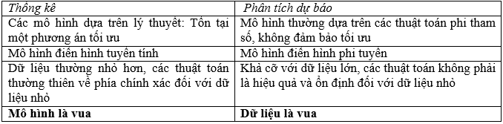
Thống kê toán học với KPDL
Phân biệt giữa bài toán thống kê và bài toán khai phá dữ liệu
Kiểm định giả thiết TK: một mô hình giả thiết + tập dữ liệu quan sát được. Kiểm tra: tập dữ liệu có phù hợp với giả thiết thống kê hay không/ giả thiết thống kê có đúng trên toàn bộ dữ liệu quan sát được hay không.
Bài toán học KPDL: Cho tập dữ liệu (mô hình chưa có). Mô hình kết quả phải phù hợp với tập toàn bộ dữ liệu -> đảm bảo các tham số mô hình không phụ thuộc vào cách chọn tập dữ liệu học. Học KPDL đòi hỏi tập dữ liệu học/tập dữ liệu kiểm tra cần "đại diện" cho toàn bộ dữ liệu trong miền ứng dụng và cần độc lập nhau. Một số trường hợp: hai tập dữ liệu này (hoặc tập dữ liệu kiểm tra) được công bố dưới dạng chuẩn.
Về thuật ngữ: KPDL: biến ra/biến mục tiêu, thuật toán khai phá dữ liệu, thuộc tính/đặc trưng, bản ghi... XLDLTK: biến phụ thuộc, thủ tục thống kê, biến giải thích, quan sát...

Slide 61
Học máy với KPDL
Học máy
Machine Learning
Cách máy tính học (nâng cao năng lực) dựa trên dữ liệu.
Chương trình máy tính tự động học được mẫu phức tạp và ra quyết định thông minh dựa trên dữ liệu, ví dụ, “học được chữ viết tay trên thư thông qua một tập ví dụ”.
Học máy là lĩnh vực nghiên cứu phát triển nhanh
Một số nội dung học máy với khai phá dữ liệu
Nhiều nội dung đã được trình bày tại mục trước
Học giám sát (supervised learning) đồng nghĩa với phân lớp (classification)
Học không giám sát (unsupervised) ≈ phân cụm (clustering),
Học bán giám sát (semi-supervised learning) sử dụng cả ví dụ có nhãn và ví dụ không có nhãn
Học tích cực (Active learning) còn được gọi là học tương tác (interactive learning) có tương tác với người dùng.
Học tăng cường (incremental learning) mẫu đầu vào là liên tục và mô hình học phù hợp với ví dụ cập nhật.
Các khung học máy khác

Slide 62
Tìm kiếm thông tin với KPDL
Tìm kiếm thông tin
Information Retrieval. “Truy hồi thông tin”
Tìm kiếm tài liệu hoặc tìm kiếm thông tin trong tài liệu theo một truy vấn. Tài liệu: văn bản, đa phương tiện, web…
Hai giả thiết: (i) Dữ liệu tìm kiếm là không cấu trúc; (ii) Truy vấn dưới dạng từ khóa/cụm từ khóa mà không phải cấu trúc phức tạp
Tìm kiếm thông tin với KPDL
Kết hợp mô hình tìm kiếm với kỹ thuật KPDL tìm thấy các chủ đề chính trong tập tài liệu, từng tài liệu … bổ sung thuộc tính dữ liệu quan trọng
KPDL văn bản, web, phương tiện xã hội liên quan mật thiết với tìm kiếm thông tin.

Slide 63
7. Ứng dụng cơ bản của KPDL
Phân tích dữ liệu và hỗ trợ quyết định
Phân tích và quản lý thị trường
Tiếp thị định hướng, quản lý quan hệ khách hàng (CRM), phân tích thói quen mua hàng, bán hàng chéo, phân đoạn thị trường
Phân tích và quản lý rủi ro
Dự báo, duy trì khách hàng, cải thiện bảo lãnh, kiểm soát chất lượng, phân tích cạnh tranh
Phát hiện gian lận và phát hiện mẫu bất thường (ngoại lai)
Ứng dụng khác
Khai phá Text (nhóm mới, email, tài liệu) và khai phá Web
Khai phá dữ liệu dòng
Phân tích DNA và dữ liệu sinh học

Slide 64
Phân tích và quản lý thị trường
Nguồn dữ liệu có từ đâu?
Giao dịch thẻ tín dụng, thẻ thành viên, phiếu giảm giá, các phàn nàn
của khách hàng, các nghiên cứu phong cách sống (công cộng) bổ sung
Tiếp thị định hướng
Tìm cụm các mô hình khách hàng cùng đặc trưng: sự quan tâm, mức thu nhập, thói quen chi tiêu...
Xác định các mẫu mua hàng theo thời gian
Phân tích thị trường chéo
Quan hệ kết hợp/đồng quan hệ giữa bán hàng và dự báo dựa theo quan hệ kết hợp
Hồ sơ khách hàng
Kiểu của khách hàng mua sản phẩm gì (phân cụm và phân lớp)
Phân tích yêu cầu khách hàng
Định danh các sản phẩm tốt nhất tới khách hàng (khác nhau)
Dự báo các nhân tố sẽ thu hút khách hàng mới
Cung cấp thông tin tóm tắt
Báo cáo tóm tắt đa chiều
Thông tin tóm tắt thống kê (xu hướng trung tâm dữ liệu và biến đổi)

Slide 65
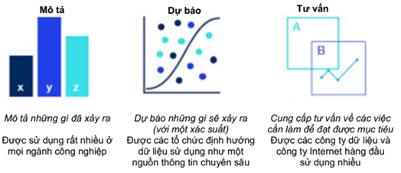
Phân tích kinh doanh: Ba kiểu điển hình
https://www.mckinsey.com/business-functions/mckinsey-analytics/our-insights/an-executives-guide-to-ai

Slide 66
Phân tích doanh nghiệp & Quản lý rủi ro
Lên kế hoạch tài chính và đánh giá tài sản
Phân tích và dự báo dòng tiền mặt
Phân tích yêu cầu ngẫu nhiên để đánh giá tài sản
Phân tích lát cắt ngang và chuỗi thời gian (tỷ số tài chính, phân tích xu hướng…)
Lên kế hoạch tài nguyên
Tóm tắt và so sánh các nguồn lực và chi tiêu
Cạnh tranh
Theo dõi đối thủ cạnh tranh và định hướng thị trường
Nhóm khách hàng thành các lớp và định giá dựa theo lớp khách
Khởi tạo chiến lược giá trong thị trường cạnh tranh cao

Slide 67
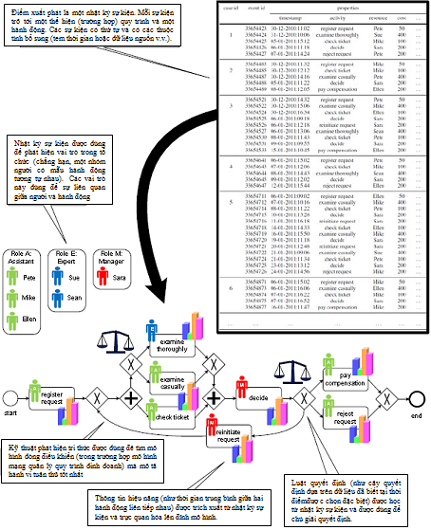
Phân tích kinh doanh: Khai phá quy trình
[Aalst16] WMP Van der Aalst. Process Mining: Data Science in Action (2nd edition). Springer, 2016

Slide 68
Phát hiện gian lận và khai phá mẫu hiếm
Tiếp cận: Phân cụm & xây dựng mô hình gian lận, phân tích bất thường
Ứng dụng: Chăm sóc sức khỏe, bán lẻ, dịch vụ thẻ tín dụng, viễn thông.
Bảo hiểm tự động: vòng xung đột
Rửa tiền: giao dịch tiền tệ đáng ngờ
Bảo hiểm y tế
Bệnh nghề nghiệp, nhóm bác sỹ, và nhóm chỉ dẫn
Xét nghiệm không cần thiết hoặc tương quan
Viến thông: cuộc gọi gian lận
Mô hình cuộc gọi: đích cuộc gọi, độ dài, thời điểm trong ngày hoặc tuần. Phân tích mẫu lệch một dạng chuẩn dự kiến
Công nghiệp bán lẻ
Các nhà phân tích ước lượng rằng 38% giảm bán lẻ là do nhân viên không trung thực
Chống khủng bố

Slide 69
Ứng dụng khác
Khai phá web và khai phá phương tiện xã hội
Trợ giúp IBM áp dụng các thuật toán KPDL biên bản truy nhập Web đối với các trang liên quan tới thị trường để khám phá ưu đãi khách hàng và các trang hành vi, phân tích tính hiệu quả của tiếp thị Web, cải thiện cách tổ chức Website …
Thể thao
IBM Advanced Scout phân tích thống kế môn NBA (chặn bóng, hỗ trợ và lỗi) để đưa tới lợi thế cạnh trang cho New York Knicks và Miami Heat
Thiên văn học
JPL và Palomar Observatory khám phá 22 chuẩn tinh (quasar) với sự trợ giúp của KPDL

Slide 70
Vấn đề chính trong KPDL
Phương pháp luận khai phá
Khai phá các kiểu tri thức khác nhau từ dữ liệu hỗn tạp như sinh học, dòng, web…
Hiệu năng: Hiệu suất, tính hiệu quả, và tính mở rộng
Đánh giá mẫu: bài toán về tính hấp dẫn
Kết hợp tri thức miền: ontology
Xử lý dữ liệu nhiễu và dữ liệu không đầy đủ
Tính song song, phân tán và phương pháp KP gia tăng
Kết hợp các tri thức được khám phá với tri thức hiện có: tổng hợp tri thức
Tương tác người dùng
Ngôn ngữ hỏi KPDL và khai phá “ngẫu hứng”
Biểu diễn và trực quan kết quả KPDL
Khai thác tương tác tri thức ở các cấp độ trừu tượng
Áp dụng và chỉ số xã hội
KPDL đặc tả miền ứng dụng và KPDL vô hình
Bảo đảm bí mật dữ liệu, toàn vẹn và tính riêng tư

Slide 71
Một số yêu cầu ban đầu
Sơ bộ về một số yêu cầu để dự án KPDL thành công
Cần có kỳ vọng về một lợi ích đáng kể về kết quả KPDL
Hoặc trực tiếp nhận được “trái cây treo thấp” (“low-hanging fruit”) dễ thu lượm (như Mô hình mở rộng khách hàng qua tiếp thị và bán hàng)
Hoặc gián tiếp tạo ra đòn bẩy cao khi tác động vào quá trình sống còn có ảnh hưởng sóng ngầm mạnh (Giảm các nợ khoản khó đòi từ 10% còn 9,8% có số tiền lớn).
Cần có một đội dự án thi hành các kỹ năng theo yêu cầu: chọn dữ liệu, tích hợp dữ liệu, phân tích mô hình hóa, lập và trình diễn báo cáo. Kết hợp tốt giữ người phân tích và người kinh doanh
Nắm bắt và duy trì các dòng thông tin tích lũy (chẳng hạn, mô hình kết quả từ một loạt chiến dịch tiếp thị)
Quá trình học qua nhiều chu kỳ, cần “chạy đua với thực tiễn” (mô hình mở rộng khách hàng ban đầu chưa phải đã tối ưu).

Slide 72
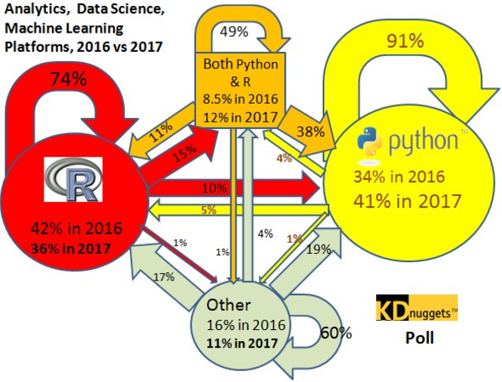
Ngôn ngữ lập trình nền tảng
http://www.kdnuggets.com/2017/08/python-overtakes-r-leader-analytics-data-science.html

Slide 73
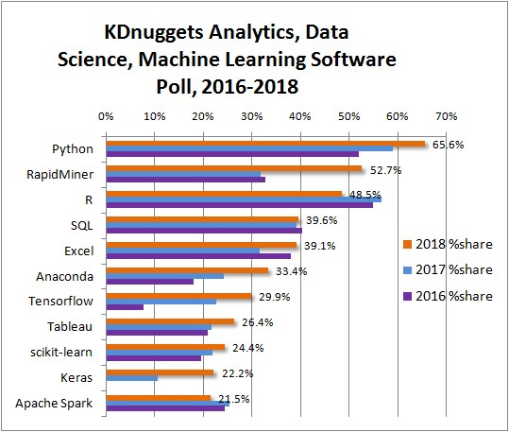
Công cụ phân tích, KHDL và học máy
https://www.kdnuggets.com/2018/05/poll-tools-analytics-data-science-machine-learning-results.html

